Slide 1

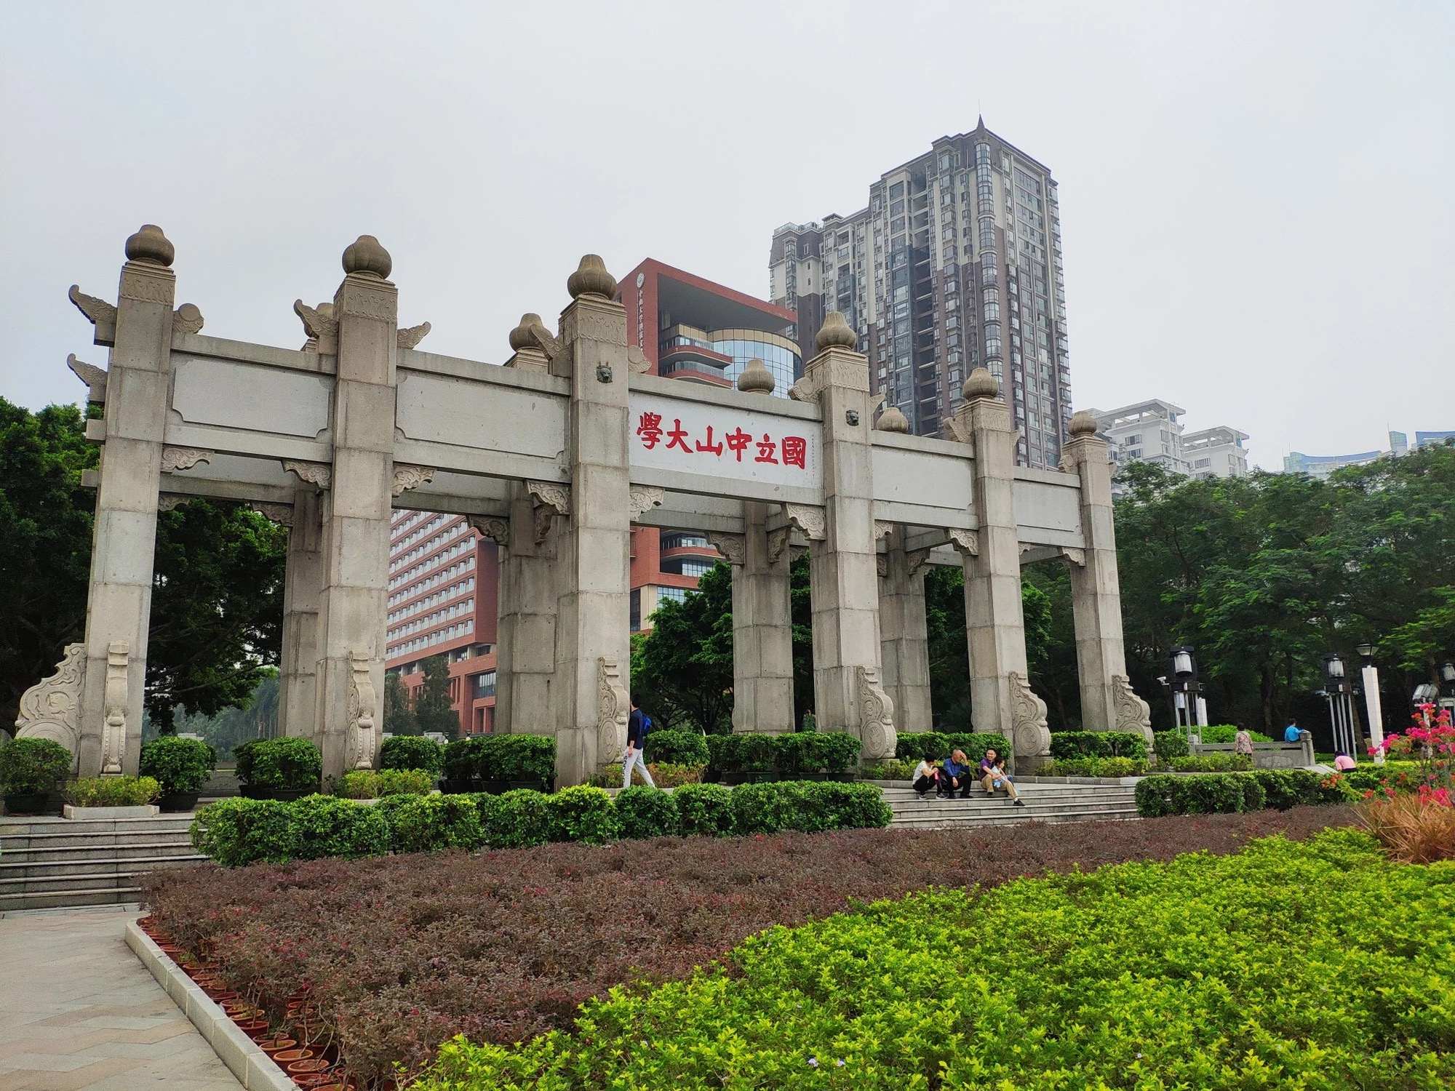

数组
中山大学计算机学院
主讲人：伍沛然
中山大学MOOC课程组
Notes:
公众号壹课

Slide 2
01
数组简介
02
数组相关操作
目 录
03
多维数组、字符数组
CONTENTS
04
数组与函数
05
总结
Notes:
公众号壹课

Slide 3

数组概述
在计算机科学中，数组数据结构（array data structure），简称数组（Array），是由相同类型的元素（element）的集合所组成的数据结构，分配一块连续的内存来存储。利用元素的索引（index）可以计算出该元素对应的存储地址。
最简单的数据结构类型是一维数组。一个数组类型描述了连续分配的非空的具有特定元素对象类型的对象集合。这些元素对象的类型称为元素类型（element type）。数组类型由元素类型与元素的数目确定。
数组
内存控制器
0
00000011
1
00000101
2
00000001
3
00000010
Notes:
公众号壹课

Slide 4
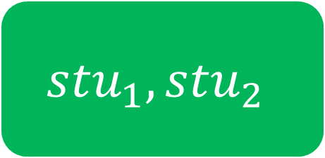
为什么要使用数组
定义50个变量stu1,stu2,…
繁琐！如果有10000个学生怎么办？
没有体现出数据之间的联系
向计算机输入全班50个学生某一门课的成绩
$${stu}_{1},{stu}_{2}$$
stu[1],stu[2]

Slide 5
一维数组的定义
类型说明符 数组名[常量表达式]
int stu[50]
stu[0] | stu[1] | stu[2] | stu[3] | stu[4] | …… | stu[46] | stu[47] | stu[48] | stu[49]
注意！数组的下标从0开始！不存在数组元素stu[50]
在定义数组时，需要指定数组中元素的个数，方括号中的常量表达式用来表示元素的个数，即数组长度

Slide 6
一维数组的初始化
对所有元素赋值，例如int a[5]={0,1,2,3,4}
对部分元素赋值，例如int a[5]={0,1}，此时剩余的元素会被自动赋0值
不指定数组长度，例如int a[]={0,1,2}，但是，如果数组长度与提供初值的个数不相同，则方括号中的数组长度不能省略

Slide 7
二维数组简介
现在有一个3*3的矩阵，需要保存在计算机当中。
如果创建一个数组，应当是二维的，第一维代表第几行，第二维代表第几列。
类型说明符 数组名[常量表达式][常量表达式]
int mat[3][3]
mat[0] —— mat[0][0] mat[0][1] mat[0][2]
mat[1] —— mat[1][0] mat[1][1] mat[1][2]
mat[2] —— mat[2][0] mat[2][1] mat[2][2]

Slide 8
二维数组存储
int mat[3][3]
mat₀₀ mat₀₁ mat₀₂
mat₁₀ mat₁₁ mat₁₂
mat₂₀ mat₂₁ mat₂₂
mat[0][0]
mat[0][1]
mat[0][2]
mat[0][3]
mat[1][0]
mat[1][1]
mat[1][2]
mat[1][3]
mat[2][0]
mat[2][1]
mat[2][2]
mat[2][3]
第0行元素
第1行元素
第2行元素
用矩阵形式（如3行3列形式）表示二维数组，是逻辑上的概念，能形象地表示出行列关系。而在内存中，各元素是连续存放的，不是二维的，是线性的。

Slide 9
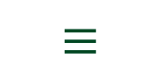
二维数组的初始化
(1)分行给二维数组赋初值。
(2)可以将所有数据写在一个花括号内，按数组元素在内存中的排列顺序对各元素赋初值。
(3)可以对部分元素赋初值。
(4)如果对全部元素都赋初值(即提供全部初始数据)，则定义数组时对第1维的长度可以不指定，但第2维的长度不能省。
在定义时也可以只对部分元素赋初值而省略第1维的长度，但应分行赋初值。
int mat[3][4]={{1,2,3,4},{5,6,7,8},{9,10,11,12}};
int mat[3][4]={1,2,3,4,5,6,7,8,9,10,11,12};
对于多维数组，除第一维外其他维的长度均不可省略
int mat[3][4]={{1},{5},{9}}; ①
①
1 0 0 0
5 0 0 0
9 0 0 0
②
1 0 0 0
0 6 0 0
0 0 11 0
③
1 0 0 0
5 6 0 0
0 0 0 0
④
1 0 0 0
0 0 0 0
9 0 0 0
int mat[3][4]={{1},{0,6},{0,0,11}}; ②
int mat[3][4]={{1},{5,6}}; ③
int mat[3][4]={{1},{},{9}}; ④
int mat[3][4]={1,2,3,4,5,6,7,8,9,10,11,12};
$$≡$$
int mat[][4]={1,2,3,4,5,6,7,8,9,10,11,12};
int mat[][4]={{0,0,3},{},{0,10}};

Slide 10
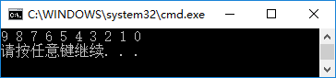

数组的使用
对10个数组元素依次赋值为0,1,2,3,4,5,6,7,8,9，要求按逆序输出。
#include<stdio.h>
int main()
{
int i,a[10];
for(i=0; i<=9;i++) //对数组元素a[0]~a[9]赋值
a[i]=i;
for(i=9;i>=0;i--) //输出a[9]~a[0]共10个数组元素
printf("%d ",a[i]);
printf("\n");
return 0;
}
第1个for循环使a[0]～a[9]的值为0～9。
第2个for循环按a[9]~a[0]的顺序输出各元素的值。

Slide 11
字符数组简介
在C语言中，是将字符串作为字符数组来处理的。
在实际工作中，人们关心的往往是字符串的有效长度而不是字符数组的长度。
为了测定字符串的实际长度，C语言规定了一个“字符串结束标志”，以字符′\0′作为结束标志。
注意
C系统在用字符数组存储字符串常量时会自动加一个′\0′作为结束符。
在定义字符数组时应估计实际字符串长度，保证数组长度始终大于字符串实际长度。
如果在一个字符数组中先后存放多个不同长度的字符串，则应使数组长度大于最长的字符串的长度。

Slide 12
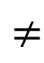
字符串与字符数组
printf("How do you do?\n");
在向内存中存储时，系统自动在最后一个字符′\n′的后面加了一个′\0′，作为字符串结束标志。在执行printf函数时，每输出一个字符检查一次，看下一个字符是否为′\0′，遇′\0′就停止输出。
char c[]={"I am happy"};
或 char c[]="I am happy";
用一个字符串(注意字符串的两端是用双引号而不是单引号括起来的)作为字符数组的初值。
注意
数组c的长度不是10，而是11。因为字符串常量的最后由系统加上一个′\0′。
char c[]={′I′, ′ ′, ′a′,′m′, ′ ′,′h′,′a′,′p′,′p′,′y′,′\0′};
$$≠$$
char c[]={′I′, ′ ′, ′a′,′m′, ′ ′,′h′,′a′,′p′,′p′,′y′};

Slide 13
字符数组的输入
char c[6];
scanf("%s",c);
从键盘输入:
China↙
系统会自动在China后面加一个′\0′结束符。
char str1[5],str2[5],str3[5];
scanf("%s%s%s",str1,str2,str3);
如果利用一个scanf函数输入多个字符串，则应在输入时以空格分隔。
从键盘输入:
How are you? ↙
由于有空格字符分隔，作为3个字符串输入。
str1: | H | o | w | \0 | \0
str2: | a | r | e | \0 | \0
str3: | y | o | u | ? | \0
char str[13];
scanf("%s",str);
从键盘输入:
How are you? ↙
由于系统把空格字符作为输入的字符串之间的分隔符，因此只将空格前的字符″How″送到str中。
H | o | w | \0 | \0 | \0 | \0 | \0 | \0 | \0 | \0 | \0 | \0

Slide 14

字符数组的输入
注意
scanf函数中的输入项如果是字符数组名，不要再加地址符&，因为在C语言中数组名代表该数组第一个元素的地址(或者说数组的起始地址)。
若数组占6个字节。数组名c代表地址2000。可以用下面的输出语句得到数组第一个元素的地址。
实际上是这样执行的： 按字符数组名c找到其数组第一个元素的地址，然后逐个输出其中的字符，直到遇′\0′为止。
scanf("%s", &str); //str前面不应加&
 | c数组
2000 | C
2001 | h
2002 | i
2003 | n
2004 | a
2005 | \0
printf("%o",c); //用八进制形式输出数组c的起始地址
printf(“%s”,c); //输出数组c的内容

Slide 15
字符数组的输出
#include <stdio.h>
int main()
{
char c[15]={'I',' ','a','m',' ','a',' ','s','t','u','d','e','n','t','.'};
int i;
for(i=0;i<15;i++)
printf("%c",c[i]);
printf("\n");
return 0;
}
(1) 逐个字符输入输出。用格式符“%c”输入或输出一个字符。
(2) 将整个字符串一次输入或输出。用“%s”格式符，意思是对字符串(string)的输入输出。
#include <stdio.h>
int main()
{
char c[]="China";
printf("%s\n",c);
return 0;
}
(1) 输出的字符中不包括结束符′\0′。
(2) 用“%s”格式符输出字符串时，printf函数中的输出项是字符数组名，而不是数组元素名。
(3) 如果数组长度大于字符串的实际长度，也只输出到遇′\0′结束。
(4) 如果一个字符数组中包含一个以上′\0′，则遇第一个′\0′时输出就结束。

Slide 16
数组与函数
如何将数组作为参数传入某个函数？
#include<stdio.h>
int main()
{
int i,a[10];
for(i=0; i<=9;i++) //对数组元素a[0]~a[9]赋值
a[i]=i;
for(i=9;i>=0;i--) //输出a[9]~a[0]共10个数组元素
printf("%d ",a[i]);
printf("\n");
return 0;
}
#include<stdio.h>
void print(int a[]) {
for(i=9;i>=0;i--)
printf("%d ",a[i]);
printf("\n");
}
int main()
{
int i,a[10];
for(i=0; i<=9;i++) //对数组元素a[0]~a[9]赋值
a[i]=i;
print(a);
return 0;
}

Slide 17
数组与函数
如何将多维数组作为参数传入某个函数？
#include<stdio.h>
void print(int a[][3]) {
for (int i = 0; i < 3; i++) {
for (int j = 0; j < 3; j++) {
printf(“%d”, a[i][j]);
}
puts(“”);
}
}
int main()
{
int i,a[3][3]={0};
print(a);
return 0;
}

Slide 18
总结
声明
数组
存储方式
一维到多维
字符数组
使用
数组与函数

Slide 19
谢谢
致谢：本课件部分参考程序设计老师课上使用课件

